Slide 1
Aikakausmediat somessa
Huhtikuu 2022

Slide 2

Huhtikuun oleelliset
Aikakausmedioilla oli 4 687 098 seuraajaa kaikissa somekanavissa yhteensä.
Uusia seuraajia 20 369 kappaletta.
Yhdellä aikakausmedialla oli eri keskimäärin 2,6 somekanavaa ja yhteensä 21 800 seuraajaa.
Eniten yleisöään kasvattivat Suomen Kuvalehti (+1 340), Kotiliesi (+1 327) sekä Talouselämä (+1 322).
YouTubessa K-Ruoka nousi neljänneksi suurimmaksi aikakausmediaksi 11 500 seuraajallaan.
Facebook-seuraajien osuus kokonaisyleisöstä on laskenut edellisvuodesta 2,3 prosenttiyksikköä, Twitterin 0,3. Instagram-seuraajien osuus on puolestaan kasvanut 2,1 prosenttiyksikköä.

Slide 3
Aikakausmedioiden someyleisö / huhtikuu 2022
Muutokset osuuksissa kokonaisyleisössä edellisvuoden vastaavaan ajankohtaan verrattuna (prosenttiyksikköä)
Facebook –2,3
Instagram +2,1
Twitter –0,3
YouTube 0,1
Pinterest +0,1
TikTok – uusi kanava
Kaikkien seurattujen medioiden tykkääjät, seuraajat ja tilaajat Facebookissa, Instagramissa, Twitterissä, YouTubessa, Pinterestissä ja TikTokissa. Päällekkäisyyksiä ei ole huomioitu.

Slide 4
Aikakausmedioiden seuraajamäärä / huhtikuu 2022
Kaikkien seurattujen medioiden tykkääjät, seuraajat ja tilaajat Facebookissa, Instagramissa, Twitterissä, YouTubessa, Pinterestissä ja TikTokissa. Päällekkäisyyksiä ei ole huomioitu.
Muutokset yleisön määrässä huhtikuussa
Kaikki kanavat yhteensä
+20 369
Facebook +4 917
Instagram +9 340
Twitter +3 784
YouTube +1 206
Pinterest +549
TikTok +573

Slide 5
Aikakausmedioiden somekanavien määrä / huhtikuu 2022
Seurannassa oli mukana 215 aikakausmediaa, joilla oli käytössään yhteensä 559 somekanavaa.
Yhdellä aikakausmedialla on keskimäärin käytössään
2,6
somekanavaa.

Slide 6
Yleisön keskimääräinen koko / huhtikuu 2022
Yhdellä aikakausmedialla on eri somekanavissa yhteensä keskimäärin
21 800
seuraajaa.

Slide 7
Yleisömäärän kehitys kaikissa seuratuissa kanavissa 4/2021 – 4/2022
Kaikkien seurattujen medioiden tykkääjät, seuraajat ja tilaajat Facebookissa, Instagramissa, Twitterissä, YouTubessa, Pinterestissä ja TikTokissa. Päällekkäisyyksiä ei ole huomioitu.

Slide 8
Yleisömäärän kehitys Facebookissa
4/2021 – 4/2022
Kaikkien seurattujen medioiden Facebook-sivujen tykkääjät.

Slide 9
Yleisömäärän kehitys Instagramissa
4/2021 – 4/2022
Kaikkien seurattujen medioiden Instagram-tilien seuraajat.

Slide 10
Yleisömäärän kehitys Twitterissä
4/2021 – 4/2022
Kaikkien seurattujen medioiden Twitter-tilien seuraajat.

Slide 11
Yleisömäärän kehitys YouTubessa
4/2021 – 4/2022
Kaikkien seurattujen medioiden YouTube-kanavien tilaajat.

Slide 12
Yleisömäärän kehitys Pinterestissä
4/2021 – 4/2022
Kaikkien seurattujen medioiden Pinterest-tilien seuraajat.

Slide 13
Somen suurimmat

Slide 14
Eniten seuraajia kaikissa kanavissa TOP 20 / huhtikuu 2022
 |  | seuraajia
1. | Talouselämä | 235 965 | ( - )
2. | Suomen Luonto | 228 306 | ( - )
3. | Aku Ankka | 209 055 | ( - )
4. | Suomen Kuvalehti | 187 496 | ( - )
5. | Yhteishyvä | 174 848 | ( - )
6. | Meillä kotona | 165 895 | ( - )
7. | Seiska | 160 275 | ( - )
8. | Soppa365 | 121 445 | ( - )
9. | Me Naiset | 118 730 | ( - )
10. | Kotiliesi | 105 770 | ( - )
 |  | seuraajia
11. | Kodin Kuvalehti | 104 339 | ( - )
12. | Maku | 95 215 | ( - )
13. | Kotivinkki | 83 842 | ( - )
14. | Tiede | 75 965 | ( - )
15. | Koti ja keittiö | 71 246 | ( - )
16. | Anna | 71 159 | ( - )
17. | K-Ruoka | 70 170 | ( - )
18. | Avotakka | 68 246 | ( - )
19. | Unelmien Talo&Koti | 68 087 | ( - )
20. | Suomen Sotilas | 61 341 | ( - )
Kaikkien seurattujen medioiden tykkääjät, seuraajat ja tilaajat Facebookissa, Instagramissa, Twitterissä, YouTubessa, Pinterestissä ja TikTokissa. Päällekkäisyyksiä ei ole huomioitu.

Slide 15
Eniten seuraajia Facebookissa TOP 20 / huhtikuu 2022
sivutykkäyksiä |  | seuraajia
1. | Aku Ankka | 143 070 | ( - )
2. | Suomen Luonto | 104 583 | ( - )
3. | Yhteishyvä | 99 200 | ( - )
4. | Seiska | 88 801 | ( - )
5. | Meillä kotona | 82 259 | ( - )
6. | Kodin Kuvalehti | 67 039 | ( - )
7. | Me Naiset | 55 751 | ( - )
8. | Suomen Sotilas | 55 188 | ( - )
9. | Soppa365 | 51 579 | ( - )
10. | Kotiliesi | 42 298 | ( - )
sivutykkäyksiä |  | seuraajia
11. | Talouselämä | 40 669 | ( - )
12. | Tiede | 40 469 | ( - )
13. | Anna | 40 438 | ( - )
14. | Tehy-lehti | 38 000 | ( - )
15. | Tekniikan Maailma | 37 659 | ( - )
16. | Tieteen Kuvalehti Historia | 37 576 | ↑+1
17. | HS Meidän perhe | 37 106 | ↓-1
18. | Kotivinkki | 36 227 | ( - )
19. | Suomen Kuvalehti | 33 728 | ( - )
20. | Potilaan Lääkärilehti | 31 002 | ( - )

Slide 16
Eniten seuraajia Instagramissa TOP 20 / huhtikuu 2022
 |  | seuraajia
1. | Suomen Luonto | 105 138 | ( - )
2. | Meillä kotona | 78 429 | ( - )
3. | Soppa365 | 65 980 | ( - )
4. | Yhteishyvä | 65 901 | ( - )
5. | K-Ruoka | 58 670 | ( - )
6. | Me Naiset | 57 202 | ( - )
7. | Maku | 56 151 | ( - )
8. | Avotakka | 52 881 | ( - )
9. | Koti ja keittiö | 45 297 | ( - )
10. | Unelmien Talo&Koti | 42 172 | ( - )
 |  | seuraajia
11. | Glorian ruoka&viini | 39 304 | ↑+1
12. | Kotivinkki | 38 678 | ↓-1
13. | Viherpiha | 38 143 | ( - )
14. | Kodin Kuvalehti | 35 693 | ( - )
15. | Glorian Koti | 34 309 | ( - )
16. | Deko | 29 160 | ( - )
17. | Kotiliesi | 28 736 | ( - )
18. | Meidän Mökki | 28 289 | ( - )
19. | Meidän Talo | 28 170 | ( - )
20. | Suuri Käsityö | 26 776 | ( - )

Slide 17
Eniten seuraajia Twitterissä TOP 20 / huhtikuu 2022
 |  | seuraajia
1. | Talouselämä | 186 201 | ( - )
2. | Suomen Kuvalehti | 139 001 | ( - )
3. | Seiska | 48 870 | ( - )
4. | Mikrobitti | 19 553 | ( - )
5. | Tiede | 18 956 | ( - )
6. | Image | 18 892 | ( - )
7. | Suomen Luonto | 14 895 | ( - )
8. | Suomen Lääkärilehti | 12 299 | ( - )
9. | Tivi | 11 729 | ( - )
10. | Arvopaperi | 11 020 | ( - )
 |  | seuraajia
11. | Tekniikan Maailma | 9 703 | ( - )
12. | Demokraatti | 9 140 | ( - )
13. | Mediuutiset | 9 114 | ( - )
14. | Tekniikka & Talous | 8 726 | ( - )
15. | Potilaan Lääkärilehti | 7 708 | ( - )
16. | Kuntalehti | 6 727 | ( - )
17. | Tehy-lehti | 6 702 | ↑+1
18. | Ylioppilaslehti | 6 630 | ↓-1
19. | Taloustaito | 5 682 | ( - )
20. | Suomen Sotilas | 5 633 | ( - )

Slide 18
Eniten seuraajia YouTubessa ja Pinterestissä TOP 10 / huhtikuu 2022
YouTube |  | kanavan tilaajia
1. | Aku Ankka | 35 200 | ( - )
2. | Tuulilasi | 20 600 | ( - )
3. | Siivet | 17 500 | ( - )
4. | K-Ruoka | 11 500 | ↑+1
5. | Konepörssi | 11 400 | ↓-1
6. | Metsälehti | 5 700 | ( - )
7. | Suuri Käsityö | 5 280 | ( - )
8. | Koululainen | 4 450 | ( - )
9. | Yhteishyvä | 4 430 | ( - )
10. | Suomen Luonto | 3 590 | ( - )
Pinterest |  | seuraajia
1. | Kotiliesi | 27 352 | ( - )
2. | Deko | 15 114 | ( - )
3. | Maku | 8 194 | ( - )
4. | Kotivinkki | 8 139 | ( - )
5. | Kotipuutarha | 6 442 | ( - )
6. | Yhteishyvä | 5 317 | ( - )
7. | Anna | 2 305 | ( - )
8. | Suuri Käsityö | 1 767 | ( - )
9. | Unelmien Talo&Koti | 1 748 | ( - )
10. | Meillä kotona | 1 692 | ( - )

Slide 19
Eniten yleisöään kasvattaneet

Slide 20
Eniten uusia seuraajia kaikissa kanavissa TOP 20 / huhtikuu 2022
uusia seuraajia |  | uusia seuraajia
1. | Suomen Kuvalehti | 1 340 | ↑+1
2. | Kotiliesi | 1 327 | ↑+4
3. | Talouselämä | 1 322 | ↑+2
4. | Suomen Luonto | 1 105 | ↓-1
5. | Meillä kotona | 1 004 | ↑+2
6. | Glorian ruoka&viini | 745 | ↑+33
7. | Tehy-lehti | 728 | ↑+5
8. | Yhteishyvä | 707 | ↑+1
9. | Viherpiha | 706 | ↓-1
10. | Kotipuutarha | 576 | ↑+1
uusia seuraajia |  | uusia seuraajia
11. | Suomen Sotilas | 542 | ↓-10
12. | Tieteen Kuvalehti Historia | 458 | ↑+2
13. | Tieteen Kuvalehti | 445 | ↑+8
14. | K-Ruoka | 393 | ↑+2
15. | Maalla | 355 | ↑+21
16. | Tekniikan Maailma | 352 | ↓-3
17. | Me Naiset | 339 | ↓-7
18. | GTi-Magazine | 332 | ↑+5
19. | Apu | 299 | ↑+17
20. | Meidän Mökki | 251 | ↑+5
Kaikkien seurattujen medioiden tykkääjät, seuraajat ja tilaajat Facebookissa, Instagramissa, Twitterissä, YouTubessa, Pinterestissä ja TikTokissa. Päällekkäisyyksiä ei ole huomioitu.

Slide 21
Eniten uusia seuraajia Facebookissa TOP 10 / huhtikuu 2022
uusia seuraajia |  | kanavan tilaajia
1. | Tieteen Kuvalehti Historia | 458
2. | Tieteen Kuvalehti | 368
3. | Suomen Sotilas | 296
4. | Apu | 266
5. | Kotiliesi | 258
6. | Suomen Kuvalehti | 220
7. | Kauneus & Terveys | 193
8. | Anna | 170
9. | Tekniikan Maailma | 166
10. | Kodin Pellervo | 145

Slide 22
Eniten uusia seuraajia Instagramissa TOP 10 / huhtikuu 2022
uusia seuraajia |  | kanavan tilaajia
1. | Suomen Luonto | 933
2. | Meillä kotona | 906
3. | Glorian ruoka&viini | 736
4. | Viherpiha | 696
5. | Yhteishyvä | 602
6. | Maalla | 354
7. | Kotipuutarha | 314
8. | GTi-Magazine | 309
9. | Talouselämä | 258
10. | Tehy-lehti | 241

Slide 23
Eniten uusia seuraajia Twitterissä TOP 10 / huhtikuu 2022
uusia seuraajia |  | kanavan tilaajia
1. | Talouselämä | 977
2. | Suomen Kuvalehti | 915
3. | Tehy-lehti | 467
4. | Suomen Sotilas | 234
5. | Suomen Lääkärilehti | 186
6. | Reserviläinen | 148
7. | Mediuutiset | 109
8. | Suomen Luonto | 101
9. | Demokraatti | 73
10. | Sairaanhoitaja | 60

Slide 24
Seuratut mediat

Slide 25
Seurannassa olleet mediat (215 kpl) / huhtikuu 2022
Aarre Advokaatti Aku Ankka Alibi Allergia, Iho & Astma Anna Antiikki & Design Antiikki ja taide Apteekkarilehti Apu Apu Juniori Arkkitehti Arkkitehtiuutiset Aromi Arvopaperi Ase ja Erä Askel Auto Bild Suomi Automaatioväylä Avotakka Caravan Deko Demokraatti DigiKuva Eeva Elintarvike ja Terveys Elämä Enertec Erä ET Evento Fashion Finland FIT Gloria Glorian Koti Glorian ruoka&viini Goal GTi-Magazine Hevoshullu Hevosmaailma Hifimaailma Hiihto HR Viesti HS Meidän perhe Hymy Hyvä Terveys Ihana Image Improbatur Insinööri Juoksija Jääkiekkolehti Kaikkien aikojen Joulu Kaksplus Kamera-lehti Katso Kauneimmat Käsityöt Kauneus & Terveys Kauppalehti Fakta Kello & Kulta Kemia-Kemi Kehittyvä kauppa Kiinteistö & energia Kiinteistöposti Kippari Kissafani KITA Kiinteistö & Talotekniikka Kodin Kuvalehti Kodin Pellervo Koiramme Kommuntorget – Finlands kommuntidning Konekuriiri Konepörssi Koneviesti Koti ja keittiö Koti ja maaseutu Kotiliesi Kotiliesi Käsityö Kotilääkäri Kotimaa KotiMikro Kotipuutarha Kotitalo Kotivinkki Koululainen K-Ruoka Kuluttaja Kuntalehti Kuntatekniikka Kunto & Terveys Kunto Plus Lapsen Maailma Lastenkirkko Lastenmaa Leivotaan Linja Luontaisterveys Maailman Kuvalehti Maalla Maku Matka Me Naiset Mediuutiset Meidän Mökki Meidän Talo Meillä kotona Metsälehti Metsästys ja Kalastus Metsästäjä Mikrobitti Minä Olen Mondo Moottori …

Slide 26
Seurannassa olleet mediat (215 kpl) / huhtikuu 2022
… Motiivi Museo Nuotta Nyyrikki Oma PIHA Opettaja Osuustoiminta Palokuntalainen Parnasso Pelastustieto Pelit Perusta Pieni on Suurin Pinni Pirkka Polemiikki Poromies Positio Potilaan Lääkärilehti Print&Media prointerior Promaint prometalli - metallialan ammattilehti PUUTARHA&kauppa Pyöräily+Triathlon Rakennuslehti Rakennustaito Reserviläinen Riffi RONDO Classic Sairaanhoitaja Sana Sanansaattaja Seiska Selkosanomat Seura Shaker Sielunpeili Siivet Soppa365 Sosiaalivakuutus Sport Suomen Autolehti Suomen Hammaslääkärilehti Suomen Kiinteistölehti Suomen Kuvalehti Suomen Luonto Suomen Lääkärilehti Suomen Sotilas SuomiViihde Super Suuri Käsityö Systeri Systole Sähkömaailma Taide TAITO Talentia Talomestari Talotekniikka Talouselämä Taloustaito Teatteri&Tanssi+Sirkus Tee Itse Tehy-lehti Tekniikan Maailma Tekniikka & Talous Tiede Tiede Luonto Tieteen Kuvalehti Tieteen Kuvalehti Historia Tilisanomat Tivi TM Rakennusmaailma Trendi TTT-lehti Tunne & Mieli Tuulilasi TV-maailma Ulkopolitiikka Ultra Unelmien Talo&Koti Uusiouutiset V8-Magazine Valitut Palat - Reader's Digest Vapaa-ajan Kalastaja Vapaussoturi Vauhdin Maailma Vene Verotus Viherpiha Viini Viisas Raha Vinkki Vitriini VIVA Voi hyvin X Yhteishyvä Yliopisto Ylioppilaslehti Ympäristö ja Terveys

Slide 27
Ajankohtaista aikakausmedioista

Slide 28

Löfbergs toi ruotsalaisen kahvin suomalaisten kuppeihin ja vakuutti Editkilpailun tuomariston
Vuoden aikakausmediakampanja 2021 on Löfbergsin "Vahva kahvi vahvalle kansalle". Nitro Groupin suunnittelema kampanja saavutti huikeat tulokset useilla mittareilla.
Lue lisää

Slide 29

Vuoden aikakauslehtimainos 2021 on valittu – "Nyt ollaan halauksessa, ja sen todella tuntee"
HelsinkiMission mainossarja "Anna lahja, joka kannattelee" palkittiin Editgaalassa 24.3.2022. Tuomaristo kiitti valinnassan kuvan ja tekstin saumatonta yhteispeliä.
Lue juttu

Slide 30
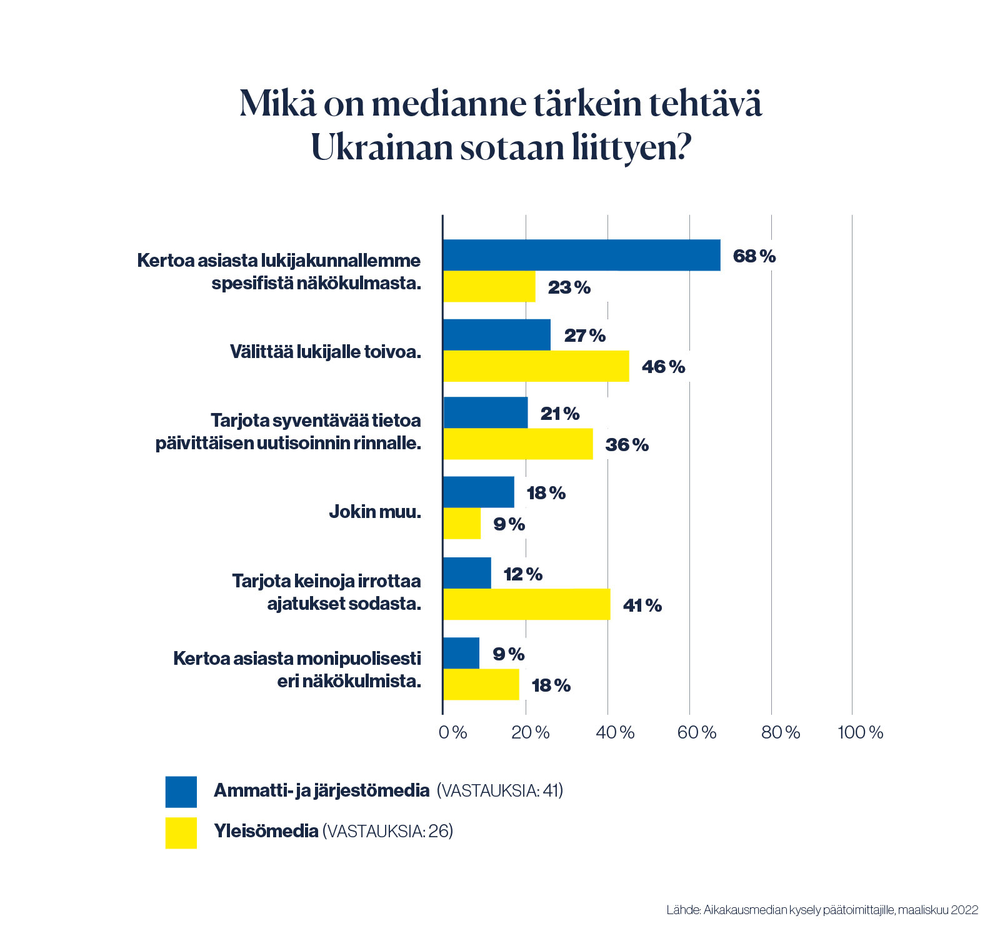
Päätoimittajakysely: Ukrainan sota näkyy aikakausmedioissa laajasti
Toteutimme maaliskuussa aikakausmedioiden päätoimittajille kyselyn, jossa selvitettiin, miten Ukrainan sota näkyy erityyppisten julkaisujen journalistisissa sisällöissä ja kustantajien toiminnassa.
Lue lisää

